Slide 1
宏英 – 第三個模組建置
羅紹賢 副工程師
創生處 技術加值 組
2022.10.18

Slide 2
大綱
資料前處理
模型衡量指標
上線測試進度(約80%) → 持續進行中
待辦進度
介接前端可視化資料
模型預測程式

Slide 3
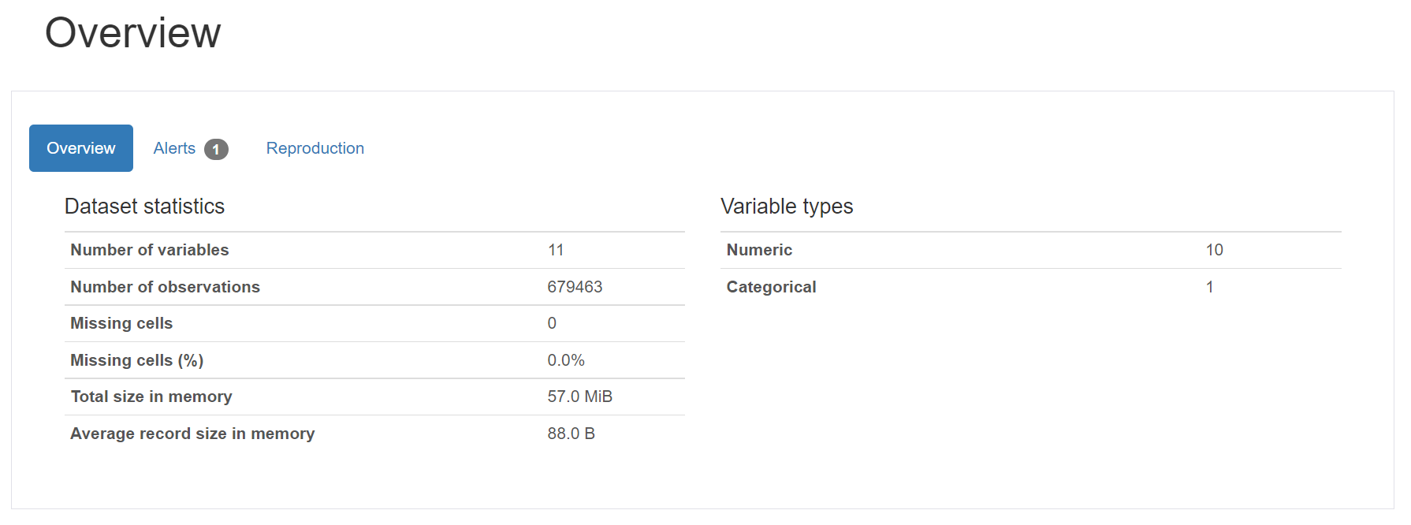
資料前處理
針對整個輸入資料
以統計分析手法展開原始數據，共11個欄位，包10個數值型資料與1個類別型資料
目前收集塑膠地磚底料生產資料共679463筆
原始資料轉換
資料標記結果

Slide 4
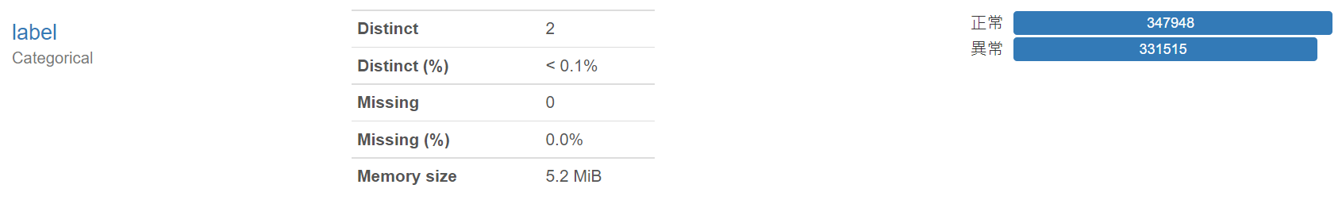
資料前處理
針對標記資料
資料標記分類佔比：
正常(厚度於允收範圍內)：347948筆，佔比51.2%
異常(厚度於允收範圍外)：331515筆，佔比48.8%

Slide 5
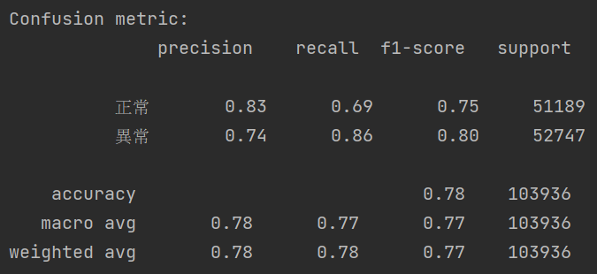
模型衡量指標
模型輸入資料
模型輸入資料標記
資料類型 | 資料量(組)
訓練集 | 415744
測試集 | 103936
總和 | 519680
編號 | 品質分類 | 資料量(組)
0 | 正常 | 255944
1 | 異常 | 263736
正常範圍：1.3±0.1mm
抓取資料範圍：1.3±0.3mm
因去除離群值，從679463筆縮減至519680筆
混淆矩陣

Slide 6
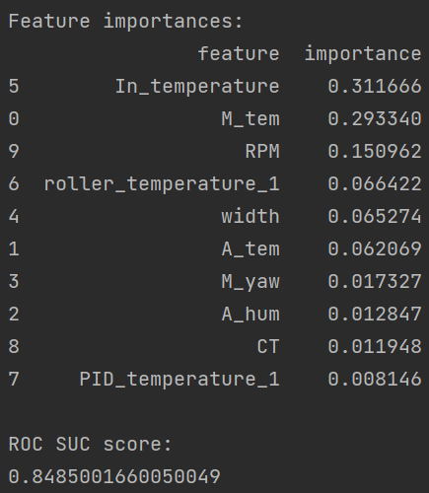
模型衡量指標
針對異常召回率為86%，達成預期規劃指標
主要影響塑膠地磚厚度品質的肇因與影響佔比分為
溫控器溫度(31.1%)
材料溫度(29.3%)
轉速(15.1%)
特徵重要性排序

Slide 7

資料前處理
針對整個輸入資料
以統計分析手法展開原始數據，共14個欄位，包10個數值型資料、1個類別型資料與3個無用欄位資料(時間戳記等)
目前收集塑膠地磚底料生產資料共248304筆
原始資料轉換
資料標記結果

Slide 8
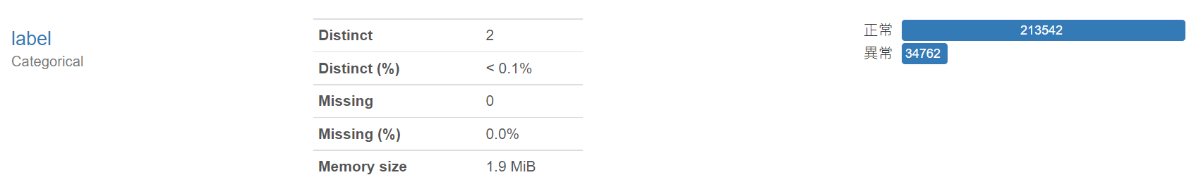
資料前處理
針對標記資料
資料標記分類佔比：
正常(厚度於允收範圍內)：213542筆，佔比86%
異常(厚度於允收範圍外)：34762筆，佔比14%

Slide 9
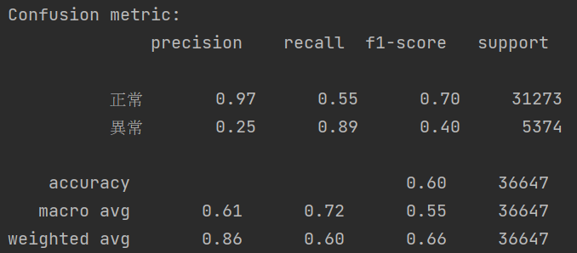
模型衡量指標
模型輸入資料
模型輸入資料標記
資料類型 | 資料量(組)
訓練集 | 146586
測試集 | 36647
總和 | 183233
編號 | 品質分類 | 資料量(組)
0 | 正常 | 213542
1 | 異常 | 34762
正常範圍：1.3±0.1mm
抓取資料條件：
寬度介於50至150，且出料溫度介於20至90度
訓練/測試集：80:20
正常/異常：86:14
因去除離群值，從248304筆縮減至183233筆
混淆矩陣

Slide 10
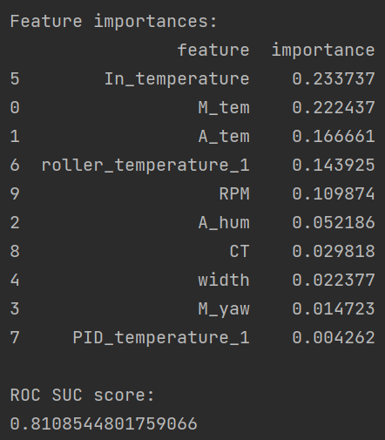
模型衡量指標
針對異常召回率為89%，達成預期規劃指標
主要影響塑膠地磚厚度品質的肇因與影響佔比分為
溫控器溫度(23.3%)
材料溫度(22.2%)
室溫(16.6%)
特徵重要性排序

